Slide 1
Extreme Winterslaap Interrupter (E.W.I.)
Roy Blokker, Martin Geertjes, Rens Hamburger, Kevin Hill, Alex Oudsen, Joran Out, Elke Salzmann & Jeroen van Uffelen

Slide 2
Inleiding

Slide 3
Specificaties & opdeling van het systeem in de 4 modules

Slide 4
DCF77 module

Slide 5
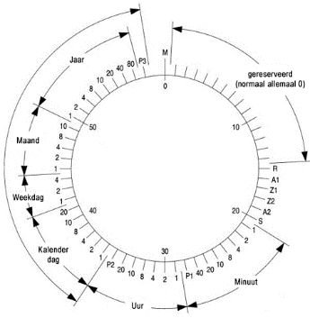
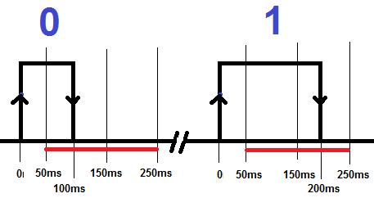

DCF77
Het signaal
Gedigitaliseerd signaal
Korte & lange pulsen
Minuutmarkering
Codering
Datum & tijd
BCD

Slide 6
DCF77
datum (DD:MM:JJ & dag v.d. week)
(21 bits) bestaat uit 4 losse vectoren
Ontwerp
date_ready
clk
reset
DCF77 blok
Worden beiden verspreid naar alle subblokken
Klokdeler
Edge detector
clk_1hz
dcf_in
s_clk
sync_now
Parity check
Mod60 teller
(60 seconden)
dcf_rise
dcf_fall
datum + tijd
m_clk
start_xor
parity
bits
(3 bits)
Mod60 teller
(60 minuten)
minutes
(6 bits)
DCF counter
new_bit
h_clk
DCF decoder
Mod24 teller
(24 uren)
hours
(5 bits)
minuut
(6 bits)
count (16 bits)
uur
(5 bits)
Timesync.
Autonome sync. klok
dcf_led

Slide 7
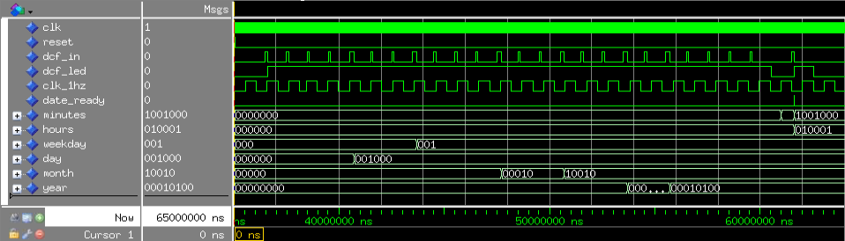
DCF77
Testen
De in het DCF signaal van de testbench gecodeerde datum & tijdstempel is in dit geval: maandag 08-12-2014, 11:48

Slide 8
Main controller

Slide 9
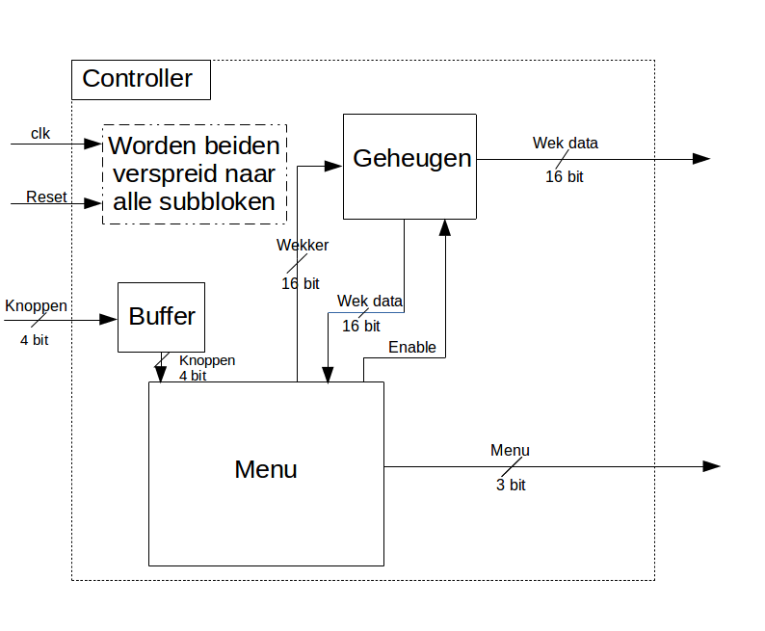
Main controller
Blokdiagram

Slide 10
Main controller
Buffer
Ingedrukt houden van knoppen
Meerdere knoppen tegelijk indrukken
Rekening houden met imperfecties van input

Slide 11
Main controller
Geheugen
Enable signaal
16 bits groot
Uitgang

Slide 12
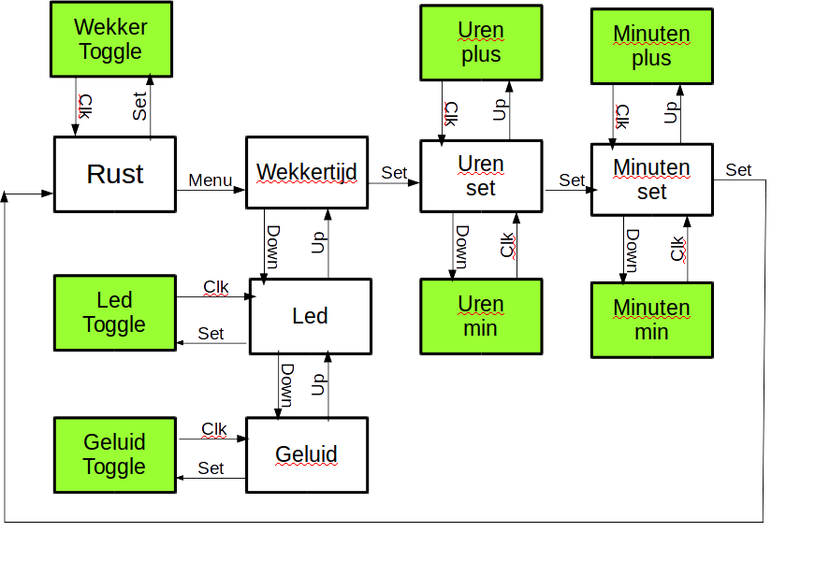
Main controller
Menu
Gebruiksvriendelijk
FSM

Slide 13
Alarm module

Slide 14
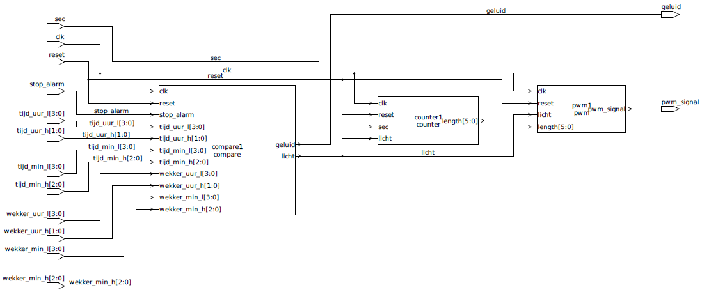
Alarm
Blokdiagram

Slide 15
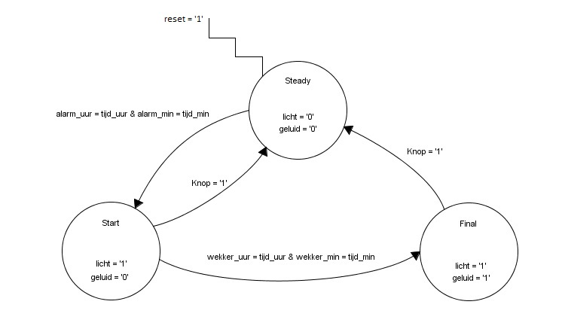
Alarm
FSM ‘Compare’

Slide 16
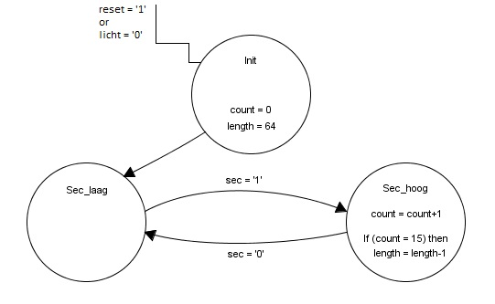
Alarm
FSM ‘PWM’

Slide 17
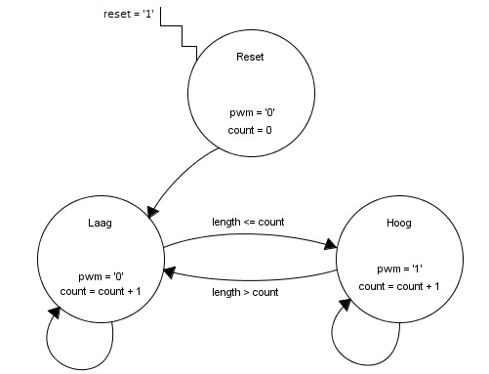
Alarm
FSM ‘Counter’

Slide 18
LCD module

Slide 19
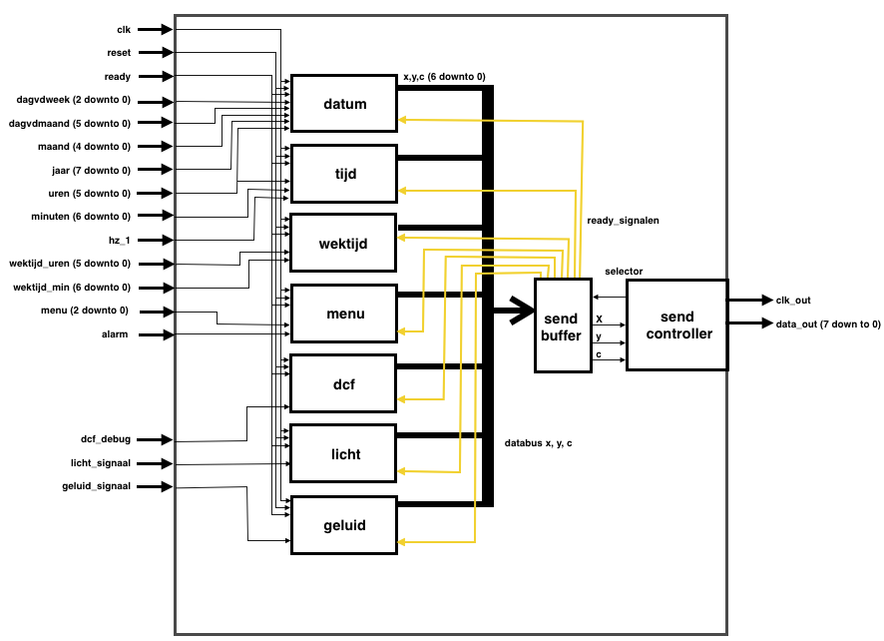
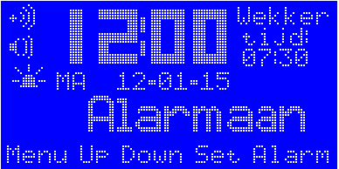
LCD
Het totale systeem
LCD MIDAS typenummer MC128064B6W-BNMLW
Chip geeft x-y positie met karakter
Atmega32-16pu met karakter bibliotheek en schrijf routine

Slide 20
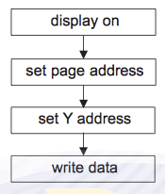

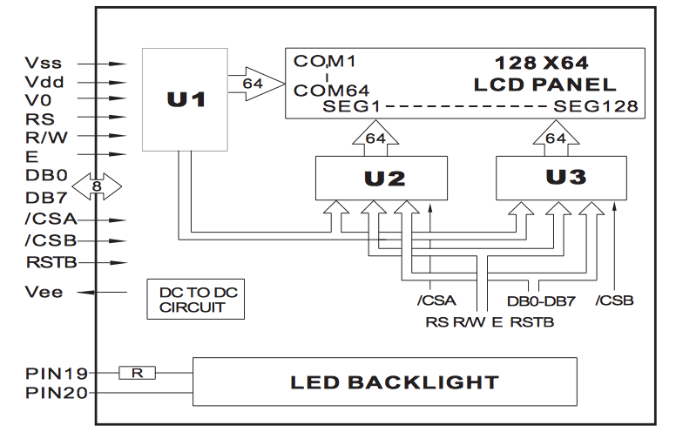
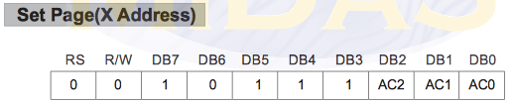
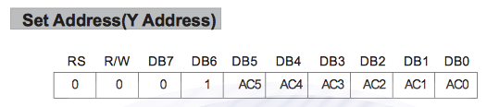
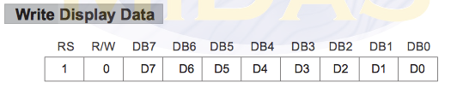
LCD
Werking display

Slide 21
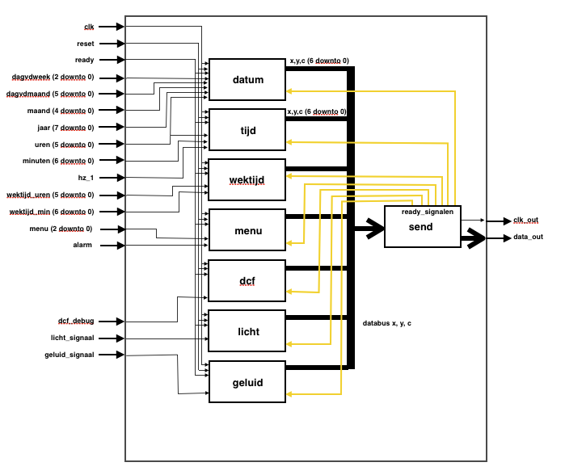
LCD
LCD controller chip

Slide 22
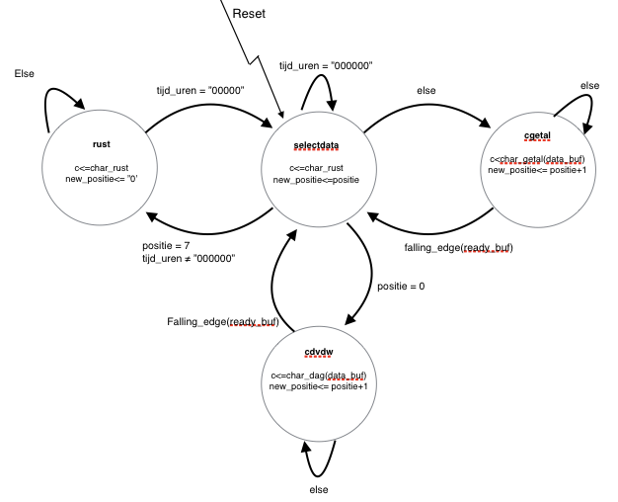
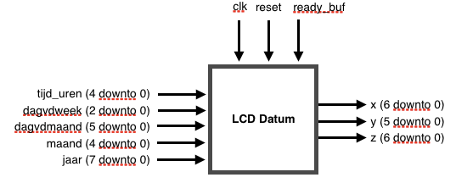
LCD
Data omzetting, vb. datum

Slide 23

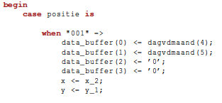

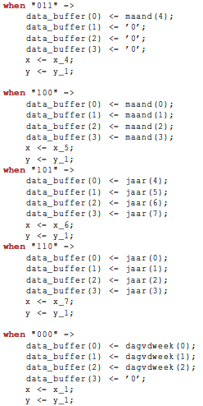
LCD
Proces positie bepaling
Etc..

Slide 24
Resultaten & testen

Slide 25
Conclusie

